Slide 1
Φυσικές καταστροφές
Ιωάννα και Άγγελος

Slide 2
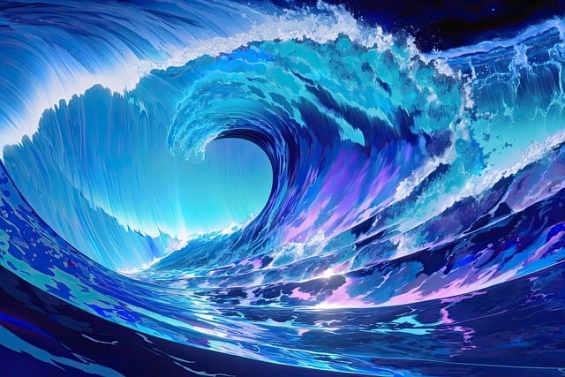
τσουνάμι
Τα τσουνάμι είναι θαλάσσια φαινόμενα, που δημιουργούνται κατά την απότομη μετατόπιση μεγάλων ποσοτήτων νερού, σε ένα υδάτινο σχηματισμό, όπως ένας ωκεανός ή θάλασσα ή λίμνη ή και ένα φιόρδ.

Slide 3
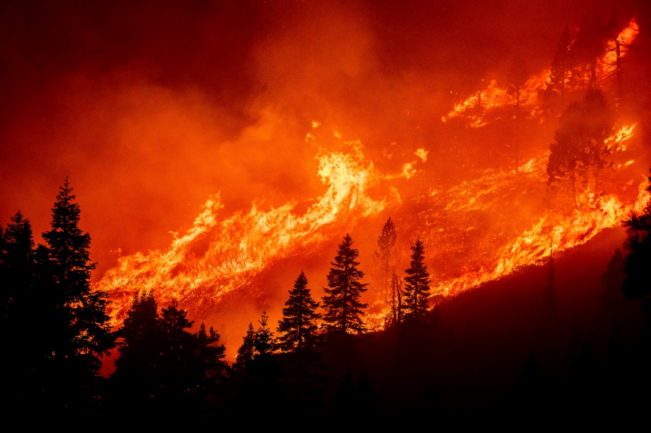
Πυρκαγιά
Πυρκαγιά είναι η ανεξέλεγκτη φωτιά, η οποία προκαλείται από μη ελεγχόμενη καύση με το οξυγόνο και συνοδεύεται από πρόκληση μεγάλων ποσών θερμότητας και φωτός, γεγονός που έχει ως συνέπεια την καταστροφή του καιγόμενου υλικού. Όταν συμβαίνει στην ύπαιθρο, σε αγροτική ή/και σε δασική γη, χαρακτηρίζεται ως αγροτοδασική πυρκαγιά.

